Slide 1
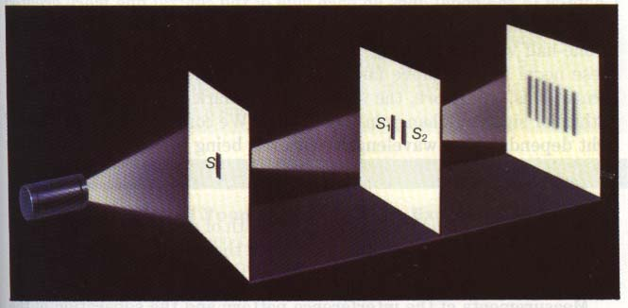
一、杨氏双缝实验
英国医生兼物理学家 托马斯-杨（T.Yang) 于1801年首先成功地进行了光干涉实验，并看到了干涉条纹，使光的波动理论得到了证实。
1、实验装置

Slide 2










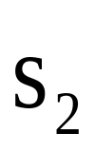
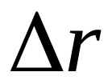
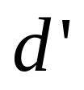
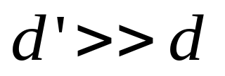
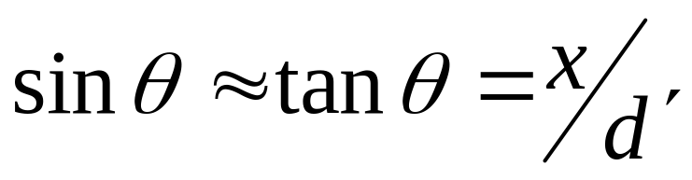
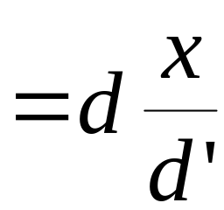
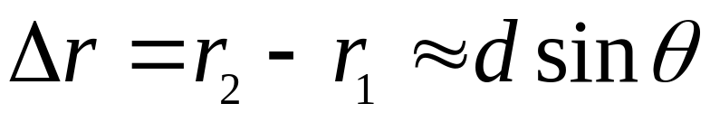
二、干涉规律
S可以是针孔或狭缝
p
实 验 装 置
波程差：

Slide 3

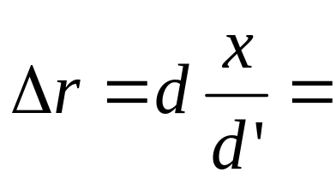

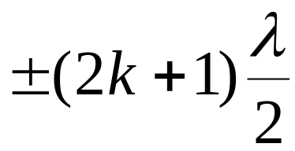

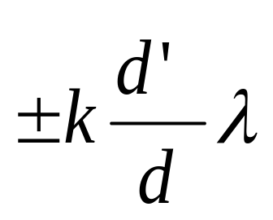

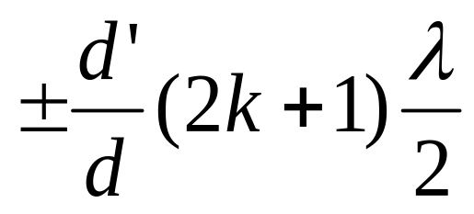
p
加强
减弱
明纹
暗纹

Slide 4
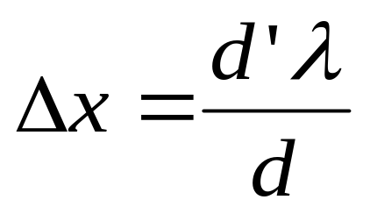
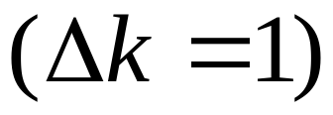

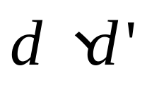

明暗条纹的位置
明纹
暗纹
讨论
条纹间距
1、条纹间距 与 的关系 ;
一定时，
若 变化 ，则 将怎样变化？

Slide 5
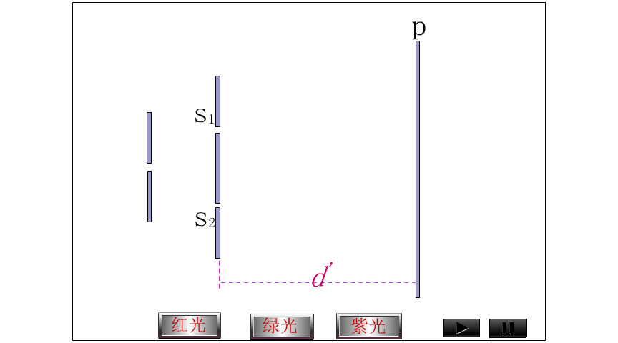
一定时，若 变化，则 将怎样变化？
1）

Slide 6
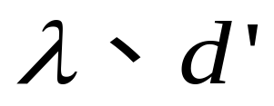
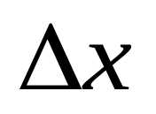

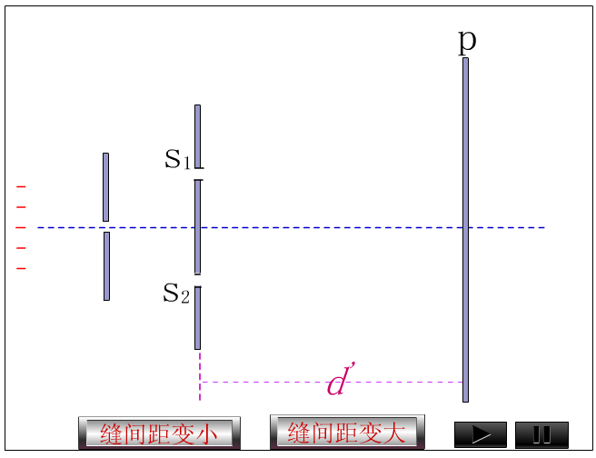
2） 条纹间距 与 的关系如何？
一定时，

Slide 7
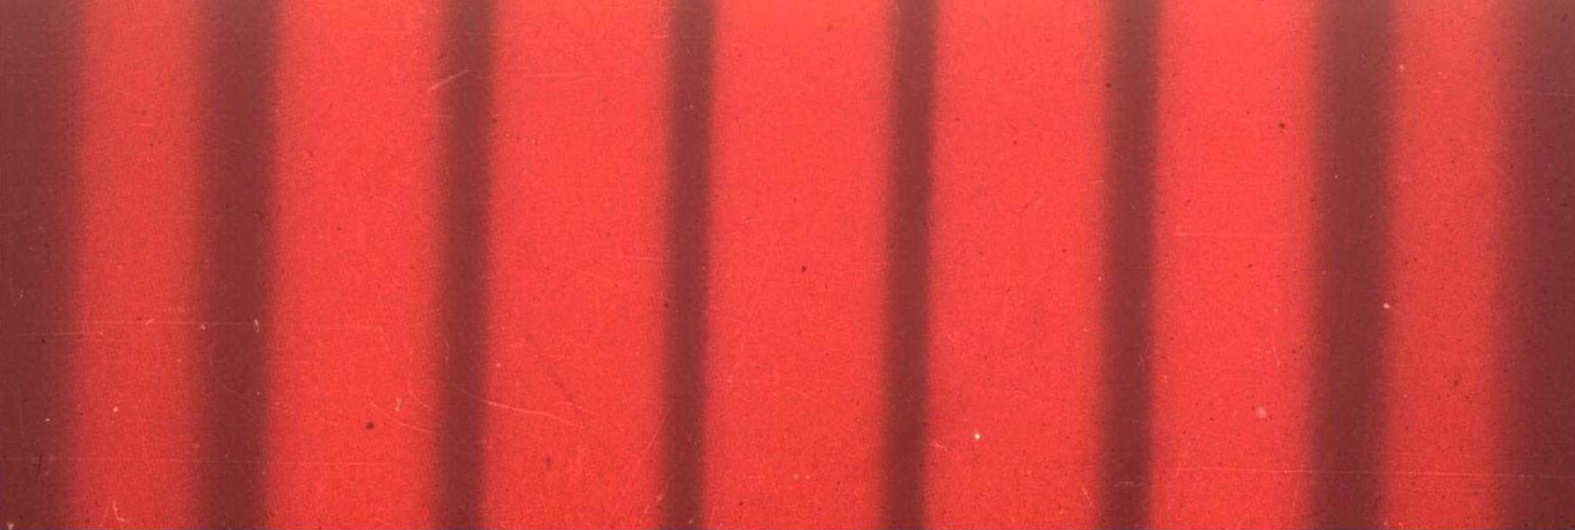
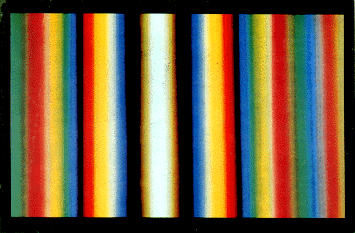
3）单色光照射时，出现单色光波长匹配的干涉条纹，白光照射时，出现彩色条纹
红光入射的杨氏双缝干涉照片
白光入射的杨氏双缝干涉照片

Slide 8
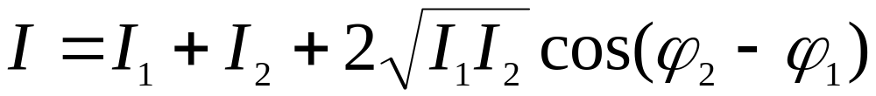
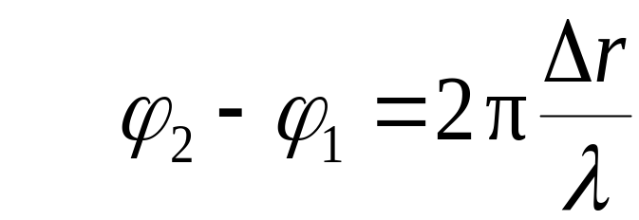
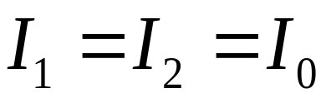
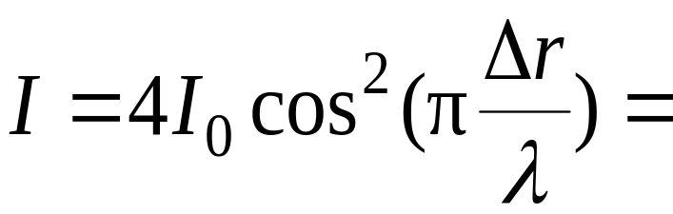
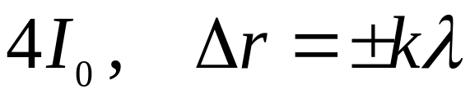
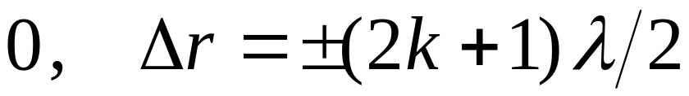
二、双缝干涉光强分布
合光强
其中
若
干涉项
则

Slide 9
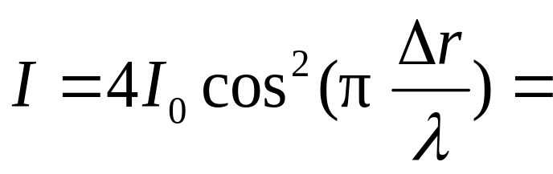

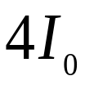









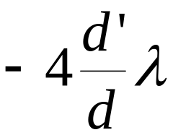
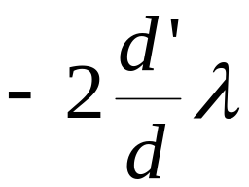
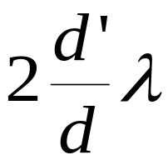
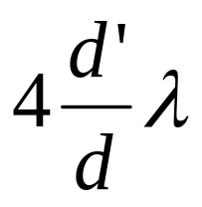
光 强 分 布 图

Slide 10
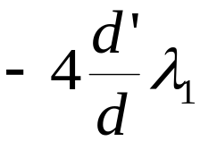
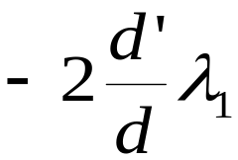
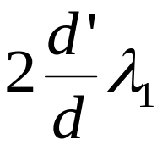
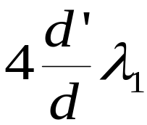
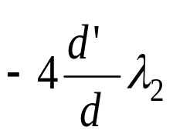
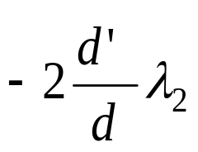
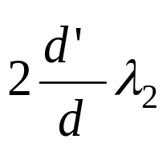
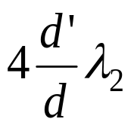
波长不同条纹间距不同
红光光强分布图
紫光光强分布图

Slide 11
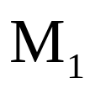




三、菲涅尔双镜
S是线光源
P

Slide 12




四、劳埃德镜
P
L
M
若把屏从 处移动到 处，在与平面镜的接触点处出现暗纹。证明有一路光中出现了半波损失。

Slide 13

半波损失 ：光从光疏介质射向光密介质时反射光的相位较之入射光的相位跃变了 ，相当于反射光与入射光之间附加了半个波长的波程差，称为半波损失。
当光从光疏介质向光密介质入射时，入射角接近90度（掠入射）和0度（正入射）时就会有半波损失。

Slide 14
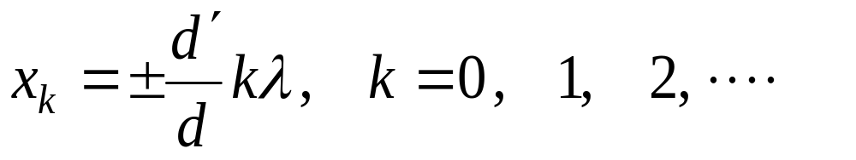
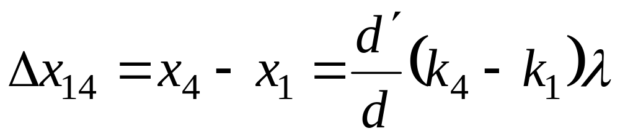
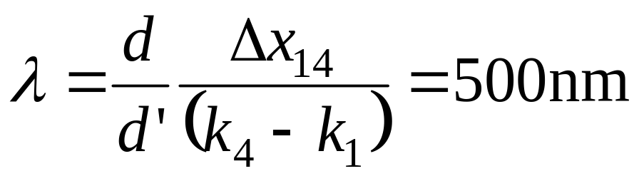
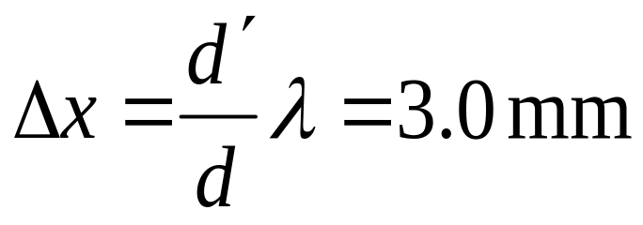
例1：以单色光照射到相距为0.2mm的双缝上,双缝与
屏幕的垂直距离为1m。
(1) 从第一级明 纹 到同侧 的第四级明 纹的距离为
7.5mm,求单色光的波长;
(2) 若入射光的波长为600nm,求相邻两明纹间的距离。
解 （1）
（2）

